Slide 1
MHW1
Roberta Russo
1000002423

Slide 2
Descrizione del progetto
Ho deciso di realizzare la home-page di un sito di viaggi, nel quale vengono proposte destinazioni con diversi consigli e cose utili da sapere per godersi al meglio il luogo scelto per la propria vacanza.

Slide 3
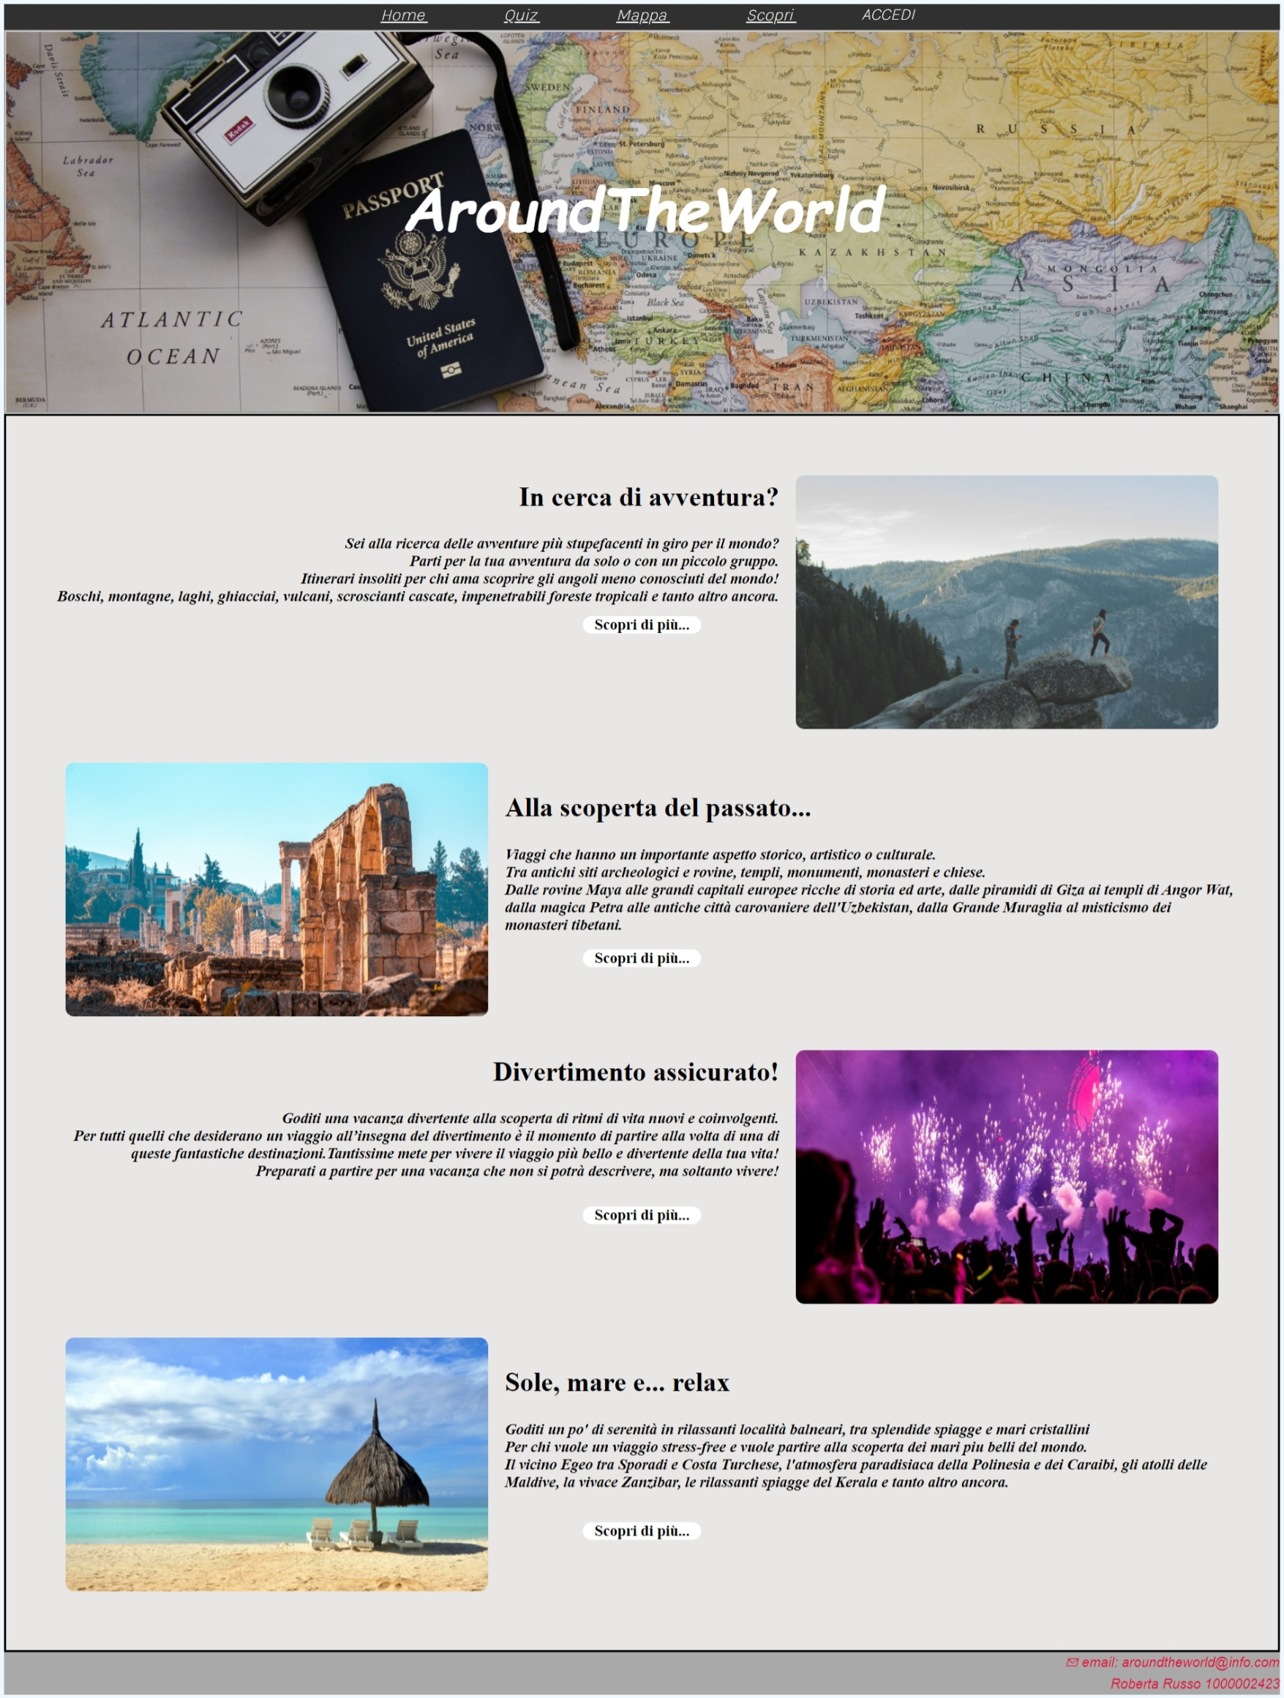
Layout complessivo HTML+CSS

Slide 4

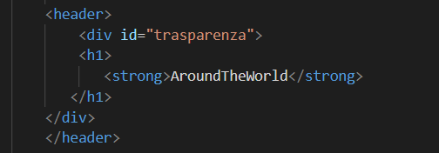
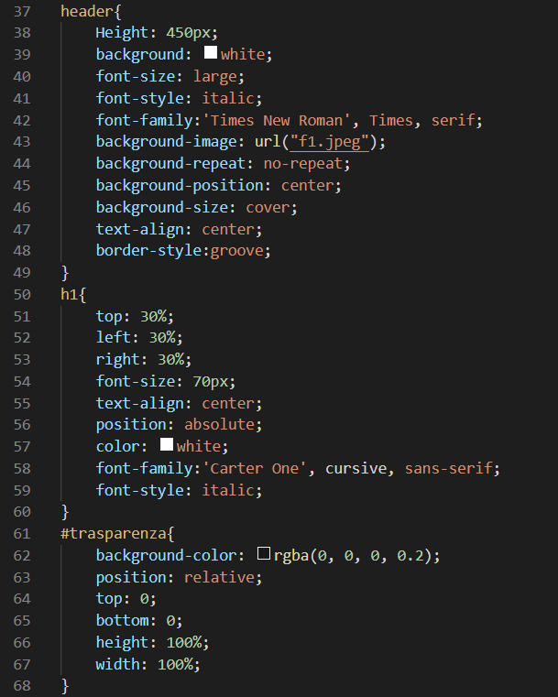
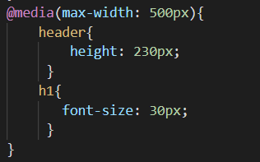
Header
450px

Slide 5
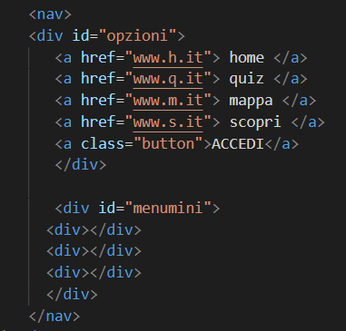
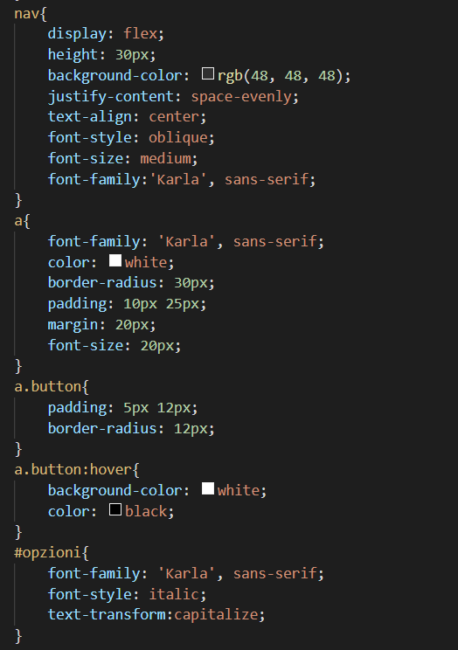
Menù navigazione
30px

Slide 6
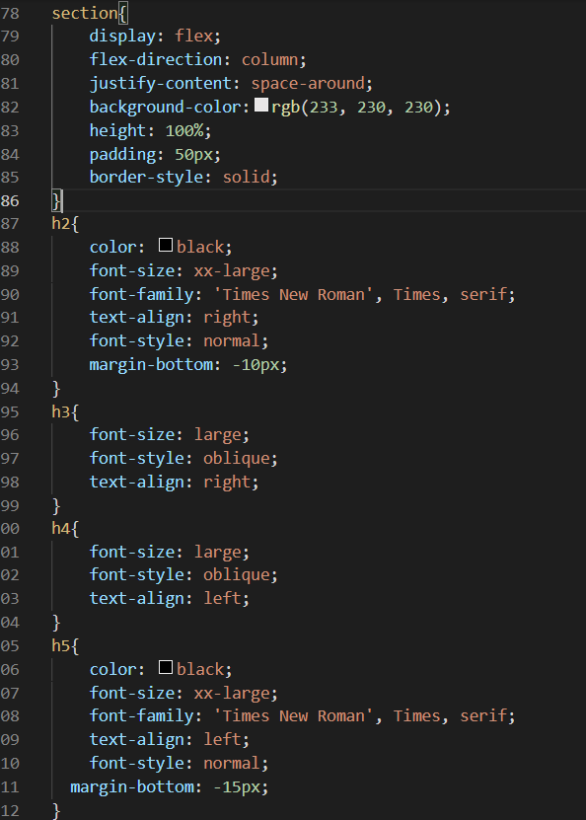
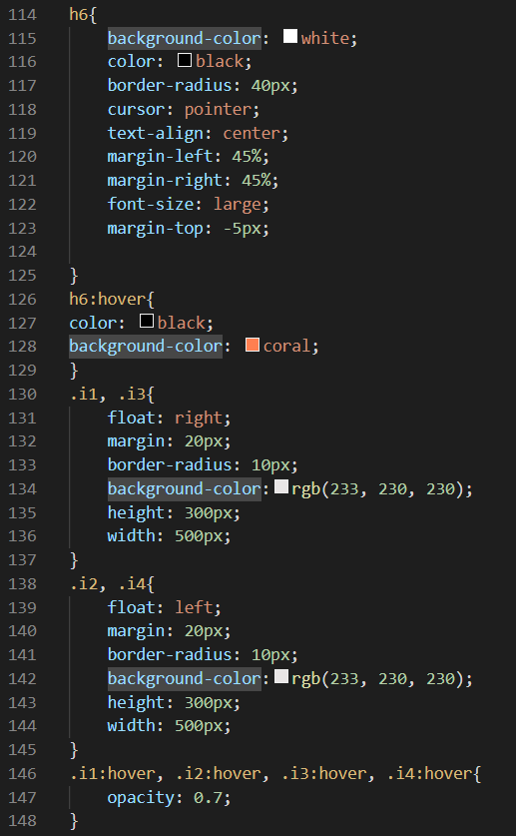
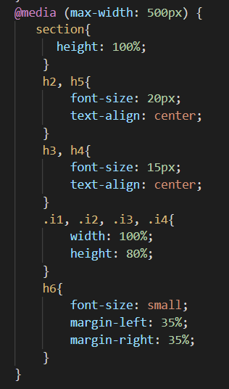
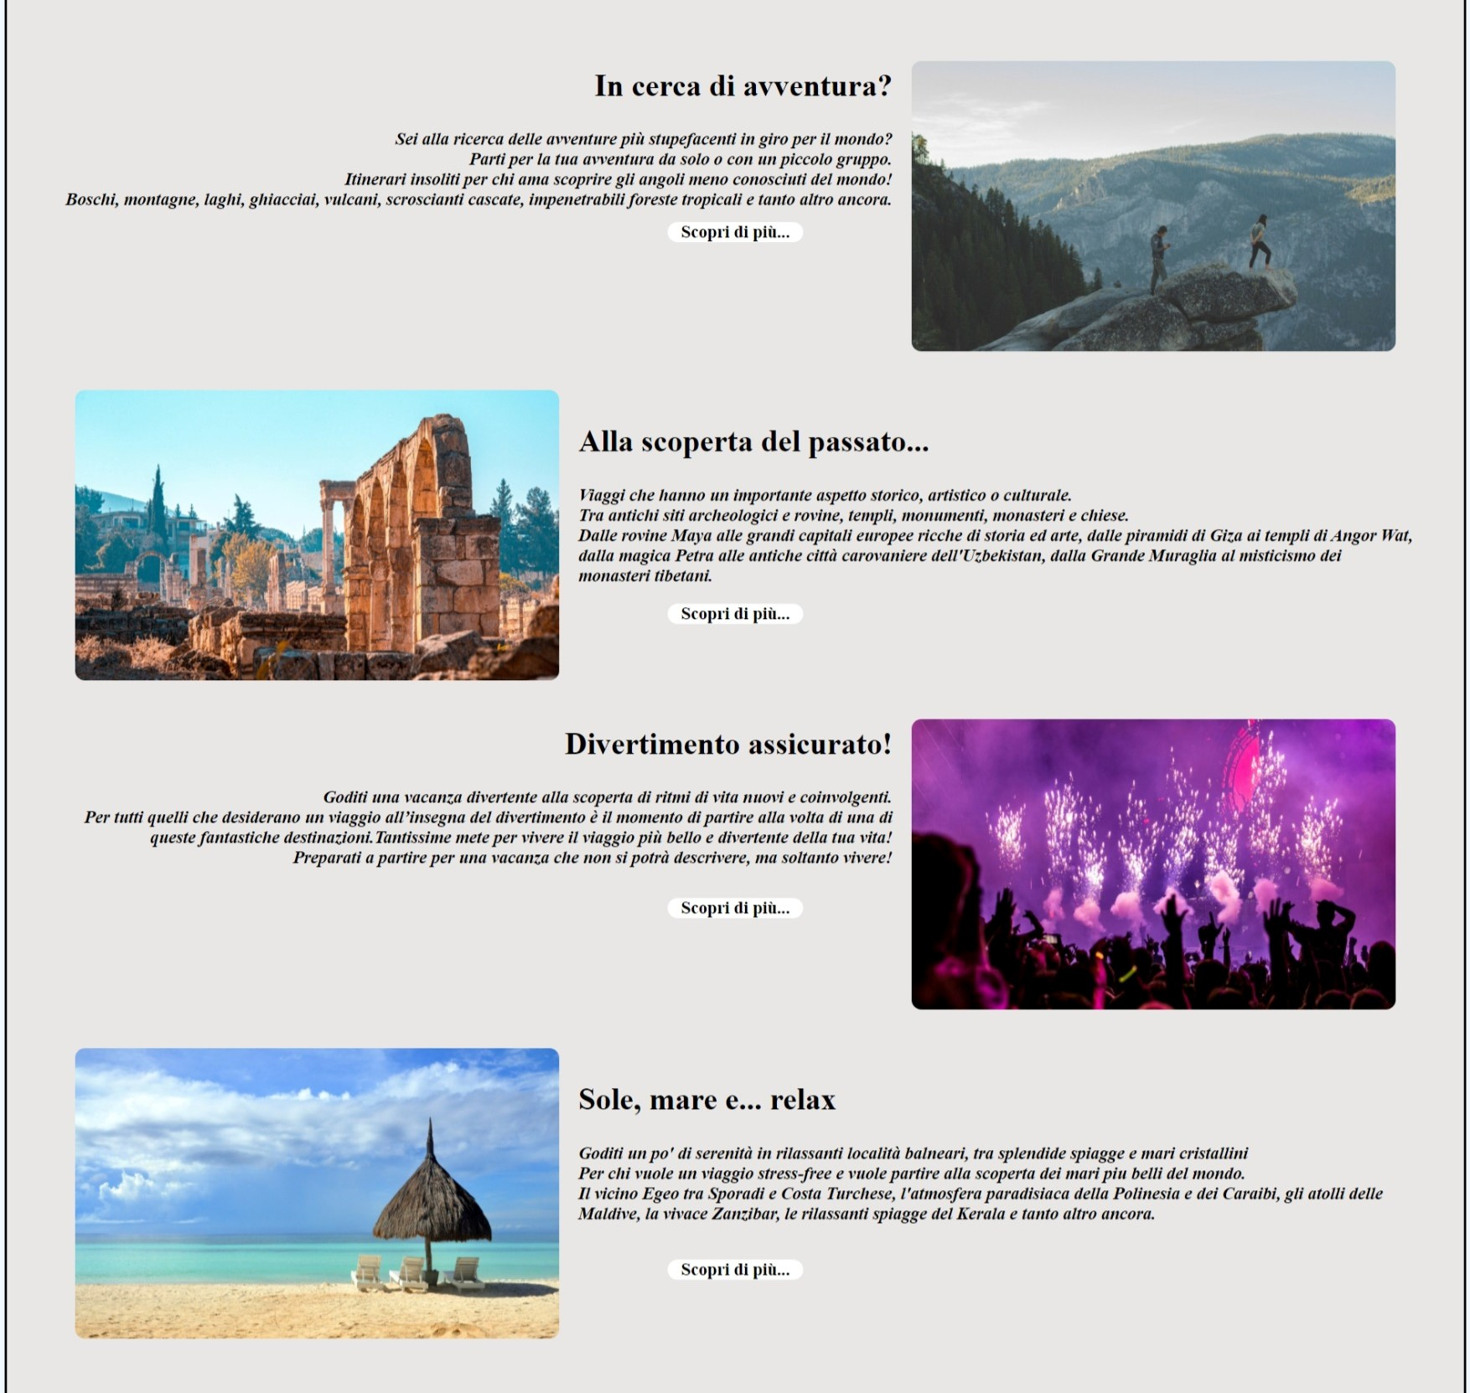
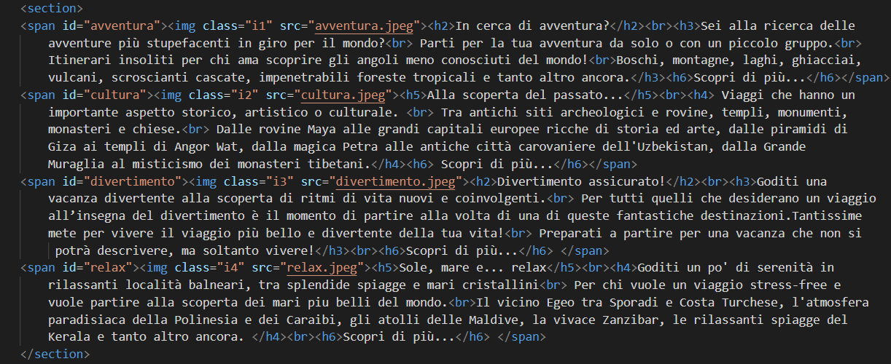
Sezione contenuti

Slide 7
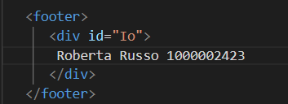
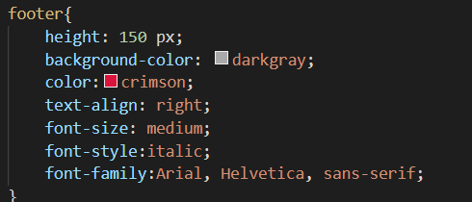
Footer
150px

